Slide 1
3
대학시설 견학 및 활용 방법 이해

Slide 2
주차명
우리 대학시설을 파악하고, 필요한 서비스와 정보 자원을 활용할 수 있다.
학교 시설 소개: 도서관, 대학일자리플러스센터, 학생상담센터, 어학원, 스포츠센터, 이노메이커랩 등 주요 학생 교육시설 소개 및 활용방법 안내
생활 시설 소개: 기숙사/자취 생활, GKNU RC 프로그램 소개

Slide 3
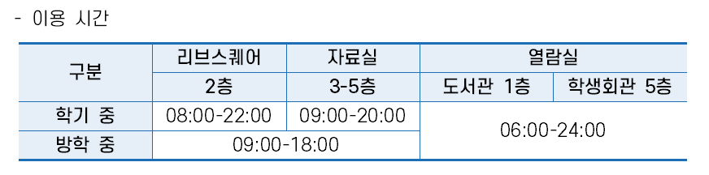
[PART 1] 파트명
도서관

Slide 4
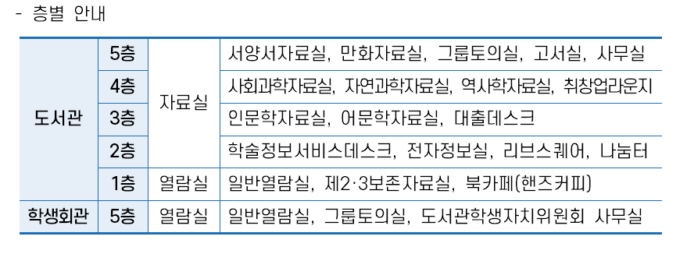
[PART 1] 파트명
도서관

Slide 5
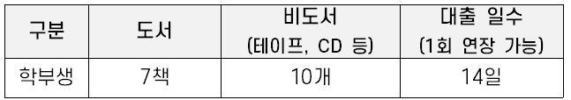
[PART 1] 파트명
도서관
대출
반납
도서관 홈페이지에서 자료 검색 후 청구기호 확인
학생증/모바일이용증으로 각 층에 비치된 무인대출반납기에서 도서 대출
업무시간 (09:00~18:00) 각 층 무인대출반납기 또는 외부무인반납기로 반납
업무시간 외 도서관 외부현관에 있는 무인반납기로 반납 (반납확인증 보관, 홈페이지와 도서관 앱에서 확인)

Slide 6
[PART 1] 파트명
도서관
대출 관련 제재 사항
연체자는 연체일수만큼 대출 중지
자료 분실 시 3층 대출데스크로! (054-820-7217~8)
자료 분실 시 동일 자료를 구입하여 반납, 구입하지 못할 경우 동일한 주제의 자료 2권으로 대체
자료를 반납하지 않을 경우 제재
1) 각종 증명서 발급 보류
2) 장학금 지급과 각종 추천 보류
3) 가정이나 소속기관으로 통보

Slide 7
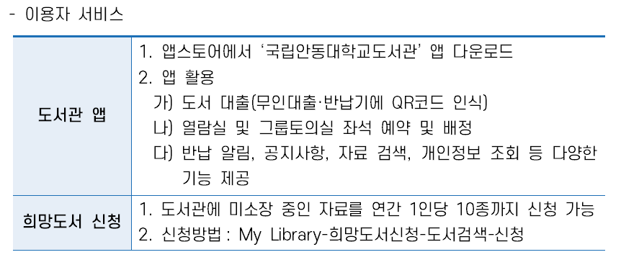
[PART 1] 파트명
도서관

Slide 8
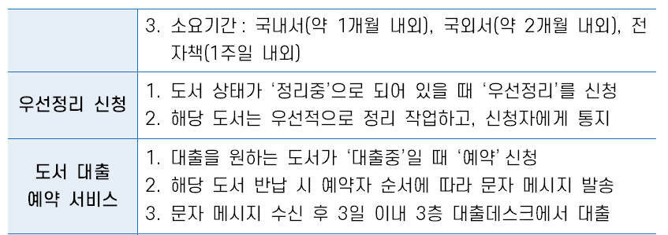
[PART 1] 파트명
도서관

Slide 9
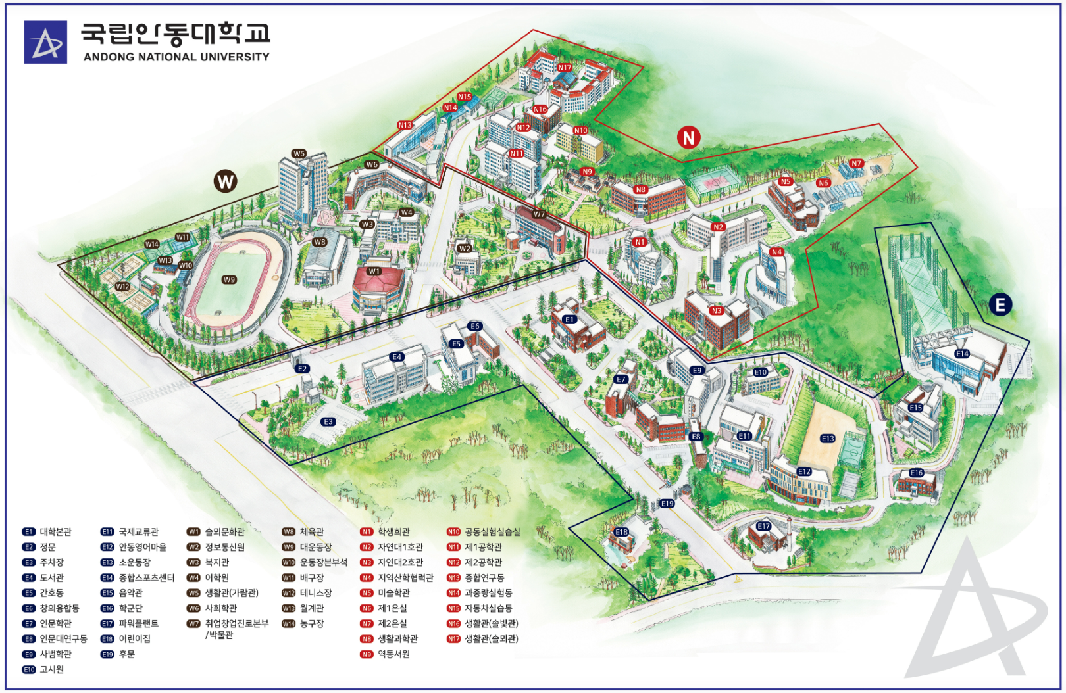
[PART 1] 파트명
대학일자리플러스센터
캠퍼스 내 작은 고용센터 국립경국대학교 재학생, 졸업생, 지역 청년들이 고용센터를 따로 방문하지 않고 원스톱 취업, 창업 서비스 제공
행복한 대학생활 설계 전공별 담당컨설턴트 배치로 학과별 연계를 통한 취업지원 업무 추진
전화 신청 054–820–7083~6
온라인 신청 국립경국대학교 CANU 로그인 후 상담신청 워크넷에서 우리학교 취업지원실에서 상담 예약

Slide 10
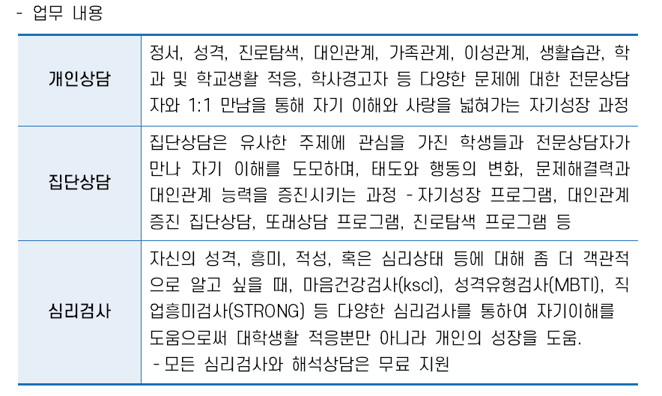
[PART 1] 파트명
학생상담센터

Slide 11
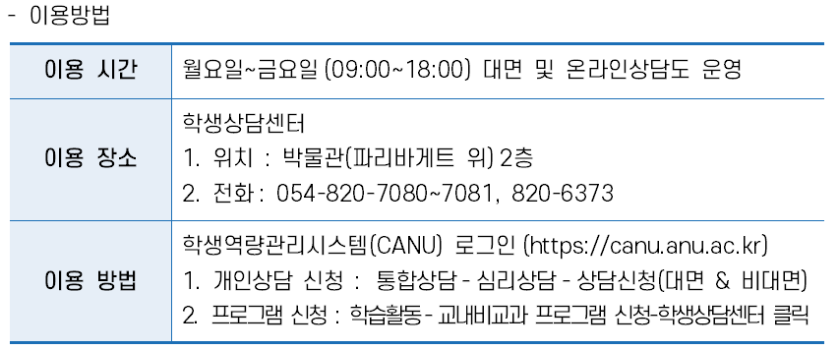
[PART 1] 파트명
학생상담센터

Slide 12
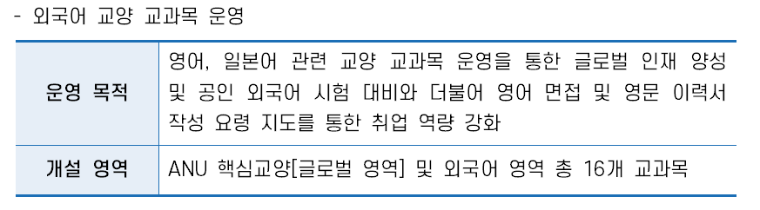
[PART 1] 파트명
어학원

Slide 13
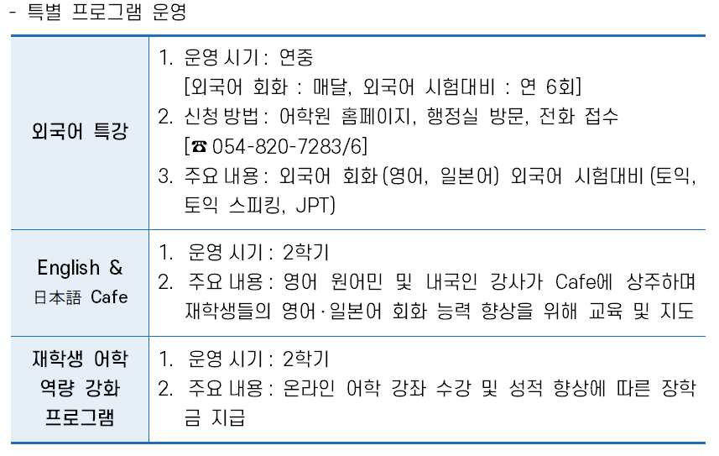
[PART 1] 파트명
어학원

Slide 14
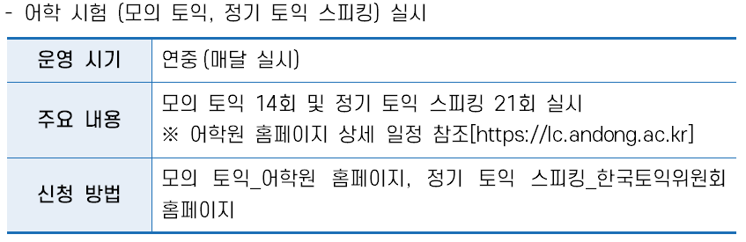
[PART 1] 파트명
어학원

Slide 15
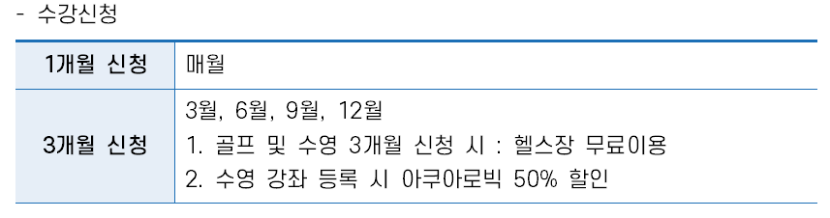
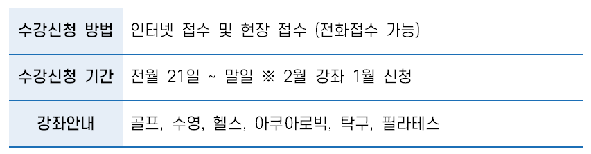
[PART 1] 파트명
스포츠센터

Slide 16
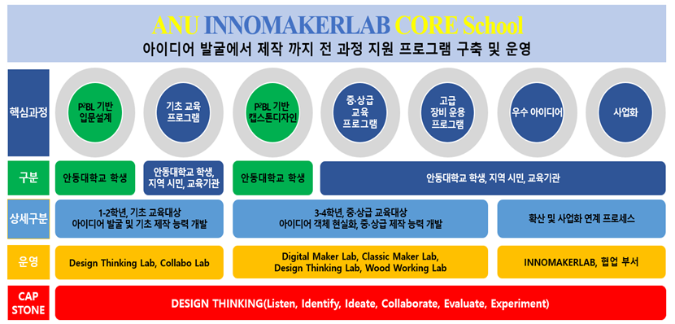
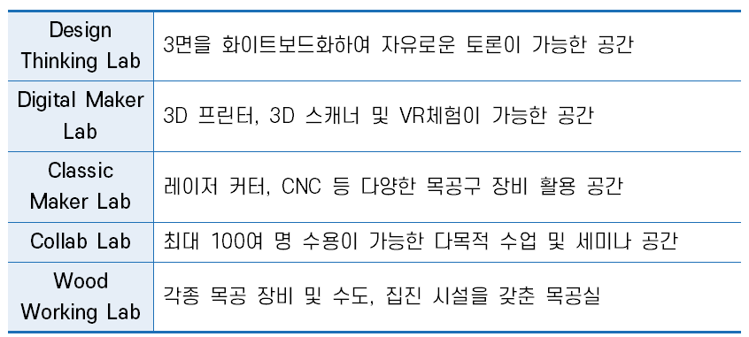
[PART 1] 파트명
이노메이커랩
개방형 메이커스페이스 공간인 국립경국대학교 이노메이커랩을 설립하여, 아이디어 개발, 시제품 제작, 창업으로 이어지는 모든 과정을 한 공간에서 수행할 수 있는 ANU CORE School 구축
위치: 제 1공학관 지하1층 이노메이커랩

Slide 17
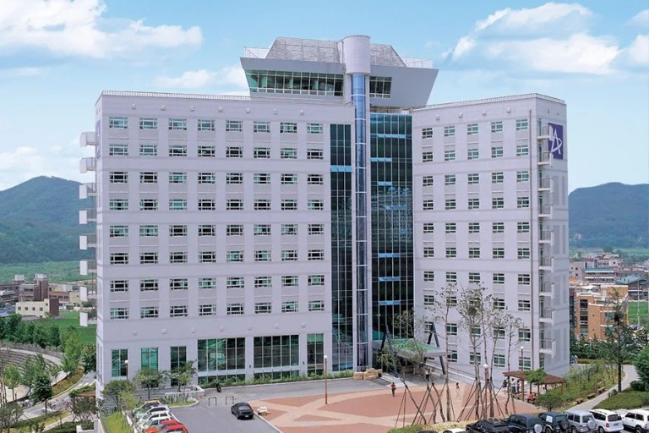
[PART 1] 파트명
기숙사
솔뫼관 (남학생 전용) - 장애인실 (1인실, 3명) - 일반실 (2인실, 468명) - 발코니실 (2인실, 44명)
가람관 (남녀공용) - 남학생: 2인실, 100명 - 여학생: 2인실, 400명/4인실, 300명
국립경국대학교 기숙사 (가람관)

Slide 18
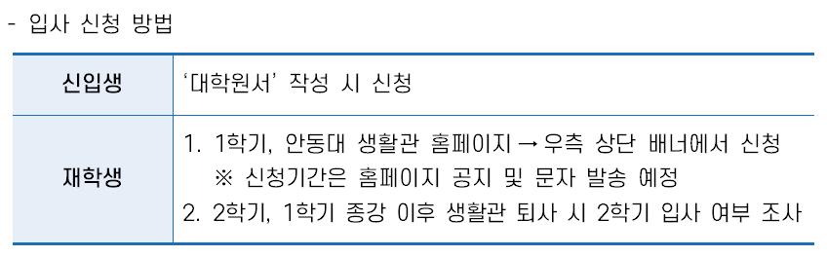
[PART 1] 파트명
기숙사

Slide 19
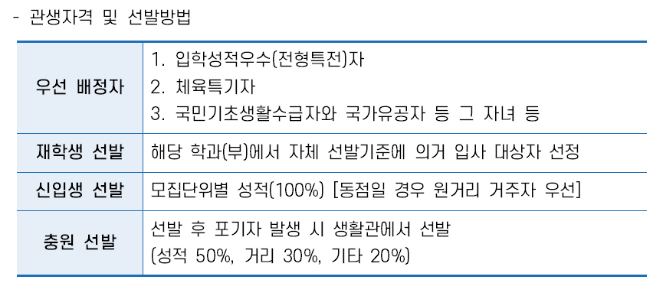
[PART 1] 파트명
기숙사

Slide 20
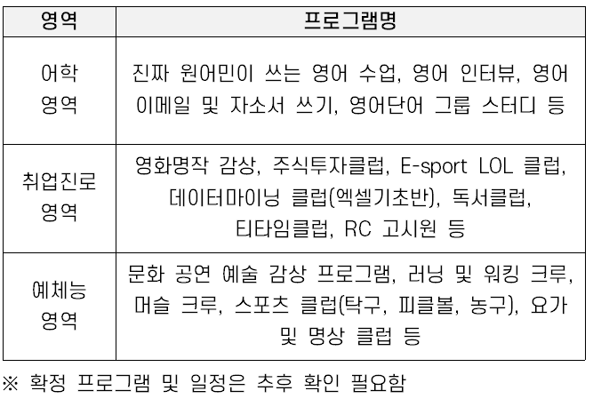
[PART 1] 파트명
GKNU RC 프로그램
Residential College(RC)는 학생들이 특정 주제나 관심사를 공유하는 작은 커뮤니티로, 대학 캠퍼스 내에서 주거지와 학습 환경이 결합된 형태
기숙사에서 학생들이 특정 주제나 관심사를 공유하는 그룹으로 활동 혹은 기숙사 학생들을 위한 비교과 프로그램 운영

Slide 21
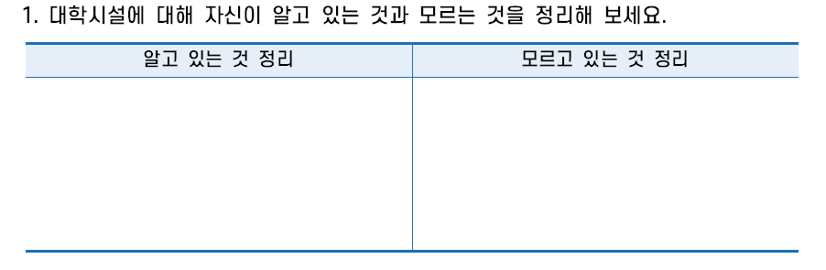
[PART 1] 파트명
워크시트 작성

Slide 22
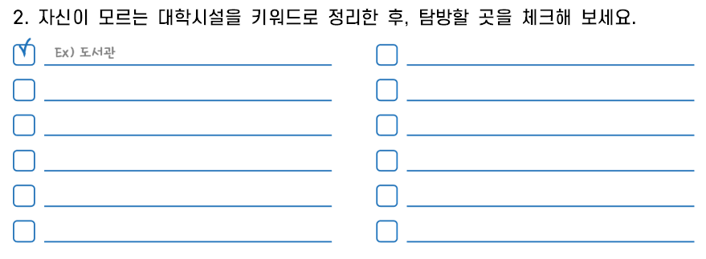
[PART 1] 파트명
워크시트 작성

Slide 23
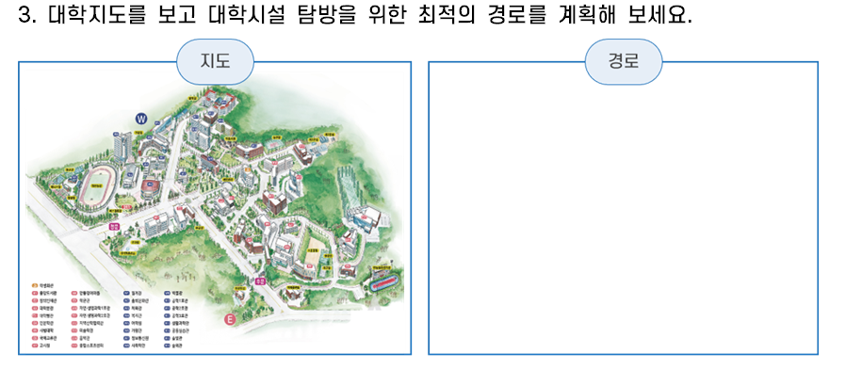
[PART 1] 파트명
워크시트 작성

Slide 24
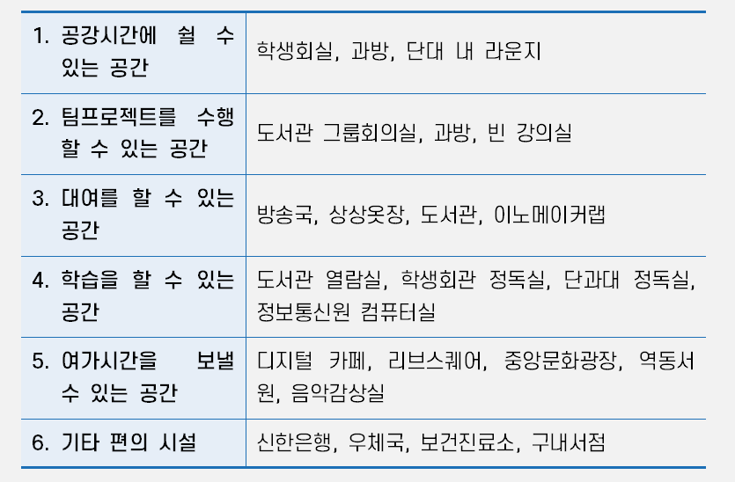
MENTORING MISSION 1
“대학시설 탐방, 아지트를 찾아라!”
멘토와 함께 대학시설을 탐방하고 인증샷을 촬영하라!
미션 수행 방법
필수 시설을 포함하여 탐색하고 싶은 곳을 선택한다.
멘토와 함께 선택한 대학 시설을 탐방한다.
대학 시설에서 인증샷을 남기고 아지트로 자주 방문한다!

Slide 25
대학시설 탐방 및 활용방법
도서관, 대학일자리플러스센터, 학생상담센터, 어학원 등 주요 학생 교육시설 소개 및 활용방법 이해
기숙사/자취 생활, GKNU RC 프로그램 이해
아지트 찾고 인증샷 남기기
워크시트 작성 후 멘토와 대학시설을 탐방하며 본인만의 아지트를 찾아 보세요!

Slide 26
4주차 대학 입학부터 졸업까지(1)

